Slide 1
——Laravel框架开发之
第6讲 Eloquent ORM

Slide 2
目 录
CONTENTS
1
基础使用
2
多表关联关系
3
其他细节

Slide 3
目 录
CONTENTS
1
基础使用
2
多表关联关系
3
其他细节

Slide 4
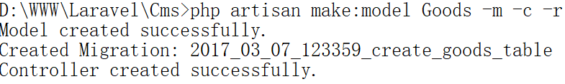
Eloquent ORM
Laravel 自带的 Eloquent ORM 提供了一个美观、简单的与数据库交互的 ActiveRecord 实现，每张数据表都对应一个与该表进行交互的“模型”，模型允许你在表中进行数据查询，以及插入、更新、删除等操作。
Eloquent模型继承自 Illuminate\Database\Eloquent\Model类，可以放在 App 目录下的任意目录中。
模型文件可以位于 App目录下，也可以位于其任意子目录下，只要 Composer 能够自动加载即可。
使用Artisan命令创建模型类：php artisan make:model 模型类名
附加参数 --migration（-m）、--controller（-c）、--resource（-r）

Slide 5
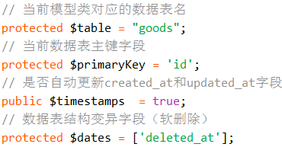
Eloquent模型约定
Eloquent模型类中可以添加几个重要属性：
$table 属性：指明当前模型类操作的数据表名称
若未指定该属性，则使用 模型类名 + s 形式表示数据表名
$primaryKey 属性：指明当前数据表的主键名称，默认为 id
$incrementing 属性：主键字段是否为自增类型，默认为 true
$timestamps 属性：模型类是否自动修饰 created_at 和 updated_at 字段
在数据库迁移中，使用 $table->timestamps( ); 自动添加这两个字段
$dates 属性：数据表结构变异字段数组（软删除）
使用软删除时，在迁移表结构中，使用 $table->softDeletes( ); 添加 deleted_at 字段
判断给定模型实例是否被软删除，可以使用trashed方法
其它属性：Illuminate\Database\Eloquent\Model 类源代码

Slide 6
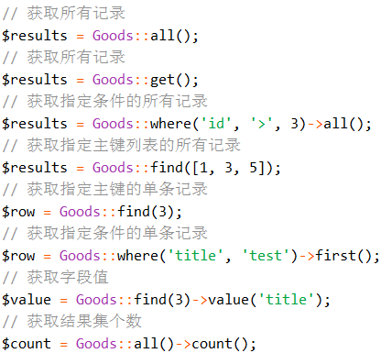
Eloquent读取数据
Eloquent使用方式：
静态形式： 类名::方法名
对象形式： 对象名->方法名( )
获取多条记录：all( )、get( )、find( 主键数组 )
返回结果为 Collection类型，可以使用 foreach 遍历循环
获取单条记录：find( 主键 )、first( )
获取字段值：value( )
获取聚合：count( )、sum( )、max( )、min( )、avg( )等

Slide 7
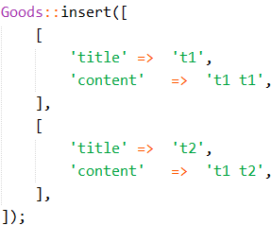
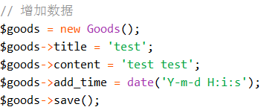
Eloquent增加数据
增加数据
save( )方法：创建模型对象，直接为属性赋值，然后save即可
insert( )方法：传入数组形式数据
注意，此方法不能自动生成 timestamps 字段
create( )方法：根据表单参数，生成模型对象，然后save即可
$fillable 和 $guarded属性

Slide 8

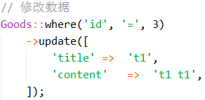
Eloquent修改数据
修改数据
save( )方法：获取模型对象，修改属性值，然后save即可
update( )方法：传入数组形式数据（更新后的数据），注意，传入where条件

Slide 9
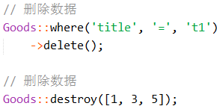
Eloquent删除数据
删除数据
delete( )方法：根据where条件删除指定记录
destroy( )方法：删除主键所限定的记录
软删除问题
先在数据表中建立 deleted_at 字段
在模型类中引入 Traits ：SoftDeletes
模型类中添加 $dates 属性
执行删除即可

Slide 10
目 录
CONTENTS
1
基础使用
2
多表关联关系
3
其他细节

Slide 11
多表关联关系
多表关联关系
一对一关系：每一个 Member 具有一条 MemberInfo
Member hasOne MemberInfo
MemberInfo belongsTo Member
一对多关系：每一个 Member 发表了多条 Msg
Member hasMany Msgs
Msg belongsTo Member
多对多关系：每一个 Member 具有多个 Role，每一种 Role 具有多个 Member
Member belongsToMany Roles
Role belongsToMany Members

Slide 12
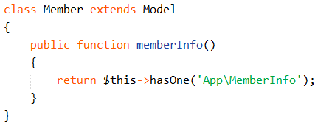
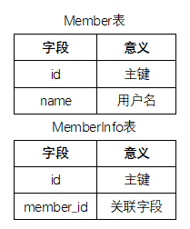
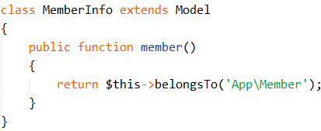

一对一关系的实现
模型类中实现一对一关系
hasOne：父表 hasOne 子表
belongsTo：子表 belongsTo 父表
获取关联数据

Slide 13
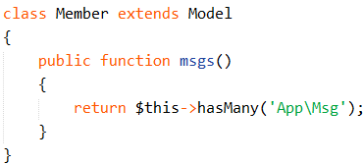
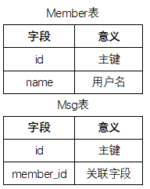
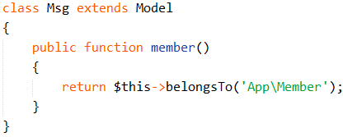
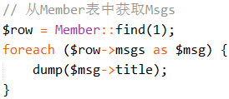

一对多关系的实现
模型类中实现一对多关系
hasMany：父表 hasMany 子表
belongsTo：子表 belongsTo 父表
获取关联数据

Slide 14
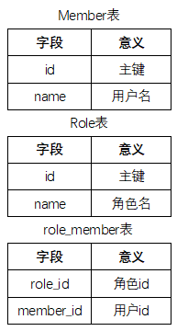
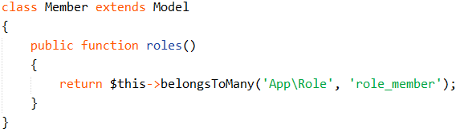
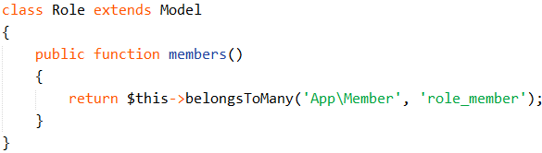
多对多关系的实现
模型类中实现多对多关系
belongsToMany：A表 belongsToMany B表
belongsToMany：B表 belongsToMany A表

Slide 15
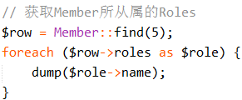
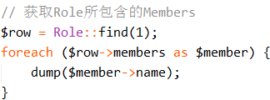
多对多关系的实现
模型类中实现多对多关系
获取关联数据

Slide 16
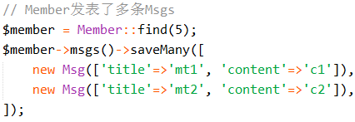
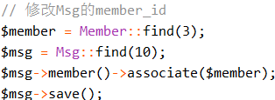


关联关系的插入/修改/删除
hasMany关系插入数据
save( )方法：为子表添加一条记录
saveMany( )方法：为子表添加多条记录
create( )方法：通过数组参数为子表添加记录
belongsTo关系插入数据
associate( )方法：插入父表数据时，在子表中插入外键
dissociate( )方法：取消关联，在子表中删除外键
belongsToMany插入数据
attach( )方法：建立关联关系
detach( )方法：取消关联关系

Slide 17
目 录
CONTENTS
1
基础使用
2
多表关联关系
3
其他细节
Notes:
Collection对象
Make:model 参数项
模型路由绑定
序列化

Slide 18

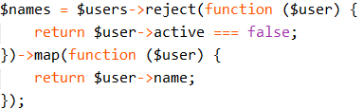
Collection对象
Eloquent 返回的所有的包含多条记录的结果集都是 Illuminate\Database\Eloquent\Collection 对象的实例，包括通过 get 方法或者通过访问关联关系获取的结果。Collection集合实现了迭代器接口，允许你像PHP数组一样对其进行循环。
另一方面，集合使用直观的接口提供了各种映射/简化操作，因此比数组更加强大。

Slide 19

路由模型绑定
注入模型ID到路由或控制器动作时，通常需要查询数据库才能获取相应的模型数据。Laravel 路由模型绑定让注入模型实例到路由变得简单，例如，你可以将匹配给定 ID 的整个 User 类实例注入到路由中，而不是直接注入用户 ID。
Laravel 会自动解析定义在路由或控制器动作（变量名匹配路由片段）中的 Eloquent 模型类型声明。
在这个例子中，由于类型声明了 Eloquent 模型 App\User，对应的变量名 $user 会匹配路由片段中的{user}，这样，Laravel 会自动注入与请求 URI 中传入的 ID 对应的用户模型实例。
如果数据库中找不到对应的模型实例，会自动生成 HTTP 404 响应。

Slide 20
序列化
Collection集合转化为数组或JSON
转化为数组：toArray( )
转化为JsON：toJson( )
序列化时指定白名单或黑名单
$hidden属性：黑名单，序列化时不会被转化
$visible属性：白名单，只有指定的字段会被序列化

Slide 21
感谢聆听！
THANK YOU FOR YOUR ATTENTION
Notes:
21

